Slide 1
ما هو الذكاء الاصطناعي؟
الذكاء هو المقدرة والمهارة على إيجاد الحلول للمشكلات بالإضافة إلى استخدام الخبرة المكتسبة في اشتقاق معلومات ومعارف جديدة تؤدي الى وضع الحلول لمشاكل ما في مجال معين.
ونظراً لأهمية الذكاء البشري فإن الإنسان كان ولا يزال دائم البحث عن طبيعة هذا الذكاء وكيف يمكن محاكاته باستخدام الكمبيوتر للحصول على أكبر قدر من الاستفادة نظراً لسرعة الكمبيوتر الهائلة مقارنة بالإنسان ، حيث أن أجهزة الكمبيوتر العملاقة يمكنها إجراء مليون مليار عملية حسابية في الثانية.

Slide 2
ومنذ أكثر من 70 سنة وهنالك محاولات وأبحاث كثيرة في مجال الذكاء الاصطناعي ورغم ذلك لم يحدث التقدم الحقيقي في هذا المجال إلا في آخر 10 سنوات فقط تقريباً وهذا لسبيين رئيسيين:
1-وجود البيانات بكميات ضخمة جداً سواء كانت صوراً أو مقاطع صوتية أو فيديوهات أو غيرها
فهنالك مليارات المستخدمين على مواقع التواصل الاجتماعي ينشرون ملايين الرسائل والصور والفيديوهات بشكل يومي
2-وجود أجهزة كمبيوتر ذات إمكانيات عالية ووجود ذاكرة أكبر لتخزين كل هذه البيانات

Slide 3
ولهذين السببين تحديداً حدثت ثورة في مجال الذكاء الاصطناعي وتحول من مجرد نظريات على الورق إلى تطبيقات عملية حقيقية
فأصبحنا نجد تطبيقاته في كل مكان حولنا مثل الترجمة الآلية للنصوص وبصمة الوجه الموجودة في بعض الهواتف الذكية والتقاط أرقام لوحة السيارة عن طريق كاميرا مزودة بالذكاء الاصطناعي وتسجيل الأرقام مباشرة دون أي تدخل بشري وتحويل النص المكتوب إلى مقطع صوتي والعكس والتعرف على وجود مرض معين من خلال الأعراض المكتوبة أو عن طريق صور الأشعة وغيرهم الكثير

Slide 4
كيف يعمل الذكاء الاصطناعي؟
في الماضي كان الكمبيوتر يحتاج لمن يضع له كل القواعد والاحتمالات الممكنة وكان يقوم بتنفيذ القواعد كما هي فقط
أما الآن فنحن لا نعطيه القواعد بل نجعله يعلّم نفسه بنفسه من خلال الأنماط المتشابهة والمتكررة التي يستطيع البحث عنها في البيانات التي يتم تدريبه عليها
فنعطيه مثلاً مجموعة من صور القطط فيقوم بمحاولة إيجاد نمط مشترك في كل تلك الصور ثم يقوم بتخزين ذلك النمط وعندما نقوم باختباره بعد ذلك ونعطيه صورة يتعرف عليها بسهولة بواسطة الخبرة التي اكتسبها في الماضي

Slide 5
لذلك لابد أن تكون البيانات التي يتم تدريبه عليها كثيرة ومتنوعة لكي يكون النمط واضحاً فيتمكن من تحديده بسهولة ، ولابد من مراعاة عوامل كثيرة إذا تعلق الأمر بتدريبه على مجموعة من الصور.
منها اختلاف الإضاءة وزوايا التصوير والألوان ومحاولة محاكاة معظم الاختلافات التي يمكن أن تكون موجودة في الحقيقة لكي يتمكن من استيعاب كافة الاختلافات وإيجاد نمط مشترك قادر على
التنبؤ بنسبة دقة عالية وتكون أخطاؤه قليلة جداً
فلو قمت بتدريبه مثلاً على صور بزاوية معينة فقط واختبرته على زوايا أخرى ستكون أخطاؤه كثيرة

Slide 6
والسبب في ذلك هو أن طريقة الإنسان والكمبيوتر في تحديد الأنماط مختلفة تماماً
فهو لا يرى الصور كما نراها نحن ، هو يحوّل كل شيء لأرقام سواء كانت صوراً أو فيديوهات أو نصوصاً أو جداول بيانات على الإكسل وغيرها
فالطفل مثلاً قد يستطيع من خلال صورة واحدة لقطة مثلاً معرفة كل أنواع القطط بعد ذلك
أما الذكاء الاصطناعي فيحتاج آلاف الصور وفي بعض التطبيقات يحتاج ملايين الصور لكي يتمكن من التنبؤ بشكل جيد

Slide 7
فلو قمت بتدريب نموذج معين على تحديد هل الصورة تحتوى على إنسان أو سيارة أو طائرة وأعطيته آلاف الصور لكل منهم فسيقوم بتحويل كل الصور لأرقام ويحاول إيجاد نمط معين مشترك وبعد ذلك يقوم باستنتاج معادلة رياضية يمكنه من خلالها معرفة ما في الصورة التي يتم اختباره عليها عن طريق الاحتمالات.
فلو أعطيته صورة إنسان مثلاً بعد انتهاء التدريب وقام بإدخالها على هذه المعادلة وكانت الاحتمالات هي كالتالي:70% إنسان ، 20% طائرة ، 10% سيارة فسيختار الاحتمال الأكبر ويكون التنبؤ أن هذه الصورة هي لإنسان وليست لسيارة أو طائرة

Slide 8
إلى أي مرحلة وصل الذكاء الاصطناعي؟
في الحقيقة أحرز الذكاء الاصطناعي تقدماً مذهلاً إذا تعلق الأمر بالتعامل مع الصور والفيديوهات أما فيما يخص التعامل مع النصوص والأصوات والترجمة وتحليل مشاعر الناس عن طريق كتاباتهم ومعرفة هل هي إيجابية أم سلبية ، والتعامل مع اللغة بصفة عامة فلا زال أمام العلماء الكثير لأن اللغة معقدة بطبيعتها والتعامل معها ليس سهلاً مثل التعامل مع الصور،
وإذا تعلق الأمر باللغة العربية فما زلنا في بداية الطريق ، فإن اللغة العربية إذا مشت خطوة في هذا المجال مشت الانجليزية ميلاً

Slide 9
وهنالك أسباب مشتركة تجعل التعامل مع اللغات أصعب منها مثلاً
1- وجود كلمات متعددة الاستخدامات والمعاني مثل كلمة يا سلام
2- عبارات السخرية التي قد لا يفهمها البشر أحياناً أصلاً
3- تعدد اللهجات ، وقد تكون كلمة بمعنى معين في لهجة وبمعنى آخر تماماً في لهجة أخرى
4- ظهور مصطلحات جديدة خصوصاً في اللغة العامية
وهناك أسباب خاصة باللغة العربية ذاتها ومنها:
1-قلة الموارد والمصادر باللغة العربية مقارنة باللغة الانجليزية
2-وجود أكثر من شكل للحرف الواحد ووجود التشكيل
3-المعجم العربي ضخم جداً وغني بالكلمات والمرادفات
4-صعوبة قواعد النحو والصرف
5-تشابه الكثير من الحروف مثل ج-ح-خ وأيضاً ن-ت-ث ، فالاختلاف بينهم هو نقطة فقط وهذا يجعل مهمة الذكاء الاصطناعي أصعب عند محاولة التفريق بينهم

Slide 10
وسأذكر مثالاً على ذلك وهو إنشاء نموذج بالذكاء الاصطناعي يمكنه قراءة أرقام لوحة السيارة
ففي المرحلة الأولى قمنا بتجميع صوراً لآلاف السيارات ثم قمنا بتفحصها صورة صورة لكي نتأكد من أنها تحتوي على لوحة سيارة واضحة لكي نستطيع تدريب الكمبيوتر عليها بشكل جيد ، فقمنا بجمع حوالي 1100 صورة فقط من بين الصور التي قمنا بتجميعها ثم قمنا بتدريبه عليها وكانت نسبة الدقة حوالي 80% وكان يخطئ كثيراً إما في عدم تحديد اللوحة أصلاً أو بتحديد أي شيء آخر على أنه لوحة سيارة مثل المرآة مثلاً أو غيرها

Slide 11
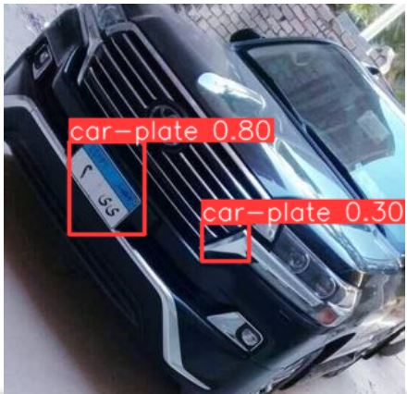
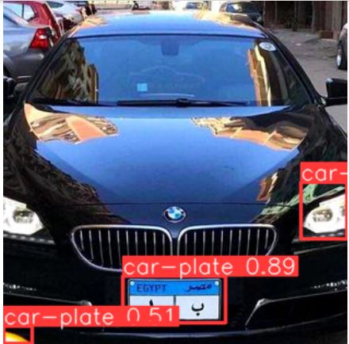
وهذه أمثلة على أخطاء النموذج

Slide 12
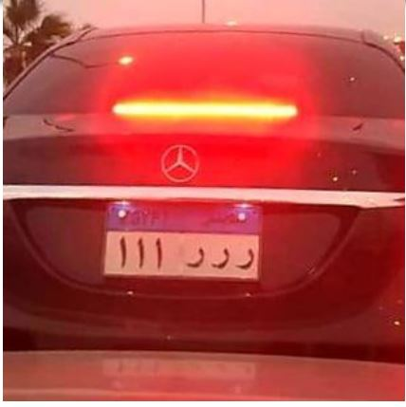
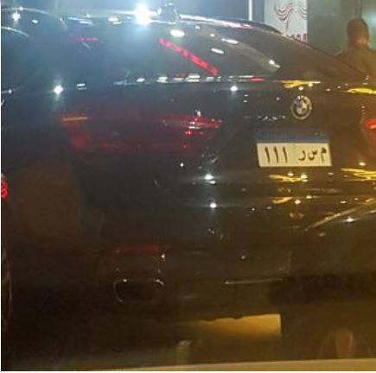
وهنا لم يتمكن من تحديد أي شيء أصلاً

Slide 13
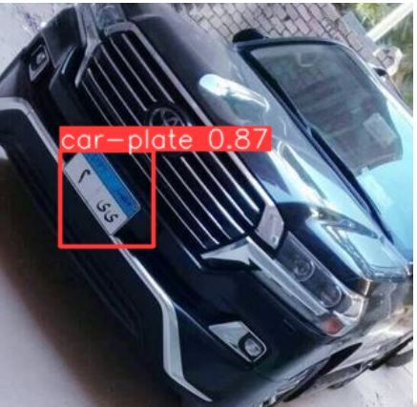
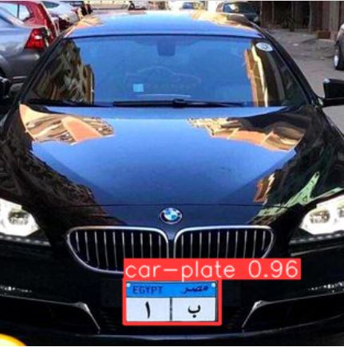
لذلك قمنا بزيادة عدد الصور ومراعاة اختلاف الإضاءة وزوايا التصوير وقمنا بتدريبه على 9000 صورة وكل مرة كان يتحسن النموذج شيئاً فشيئاً إلى أن وصلت دقته إلى 95% أو 96% وكثير من الصور التي كان يخطئ فيها في المرة الأولى أصبح قادراً على تحديدها بشكل جيد

Slide 14
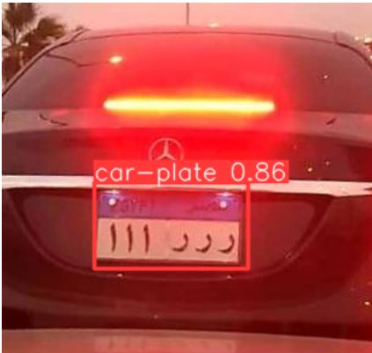
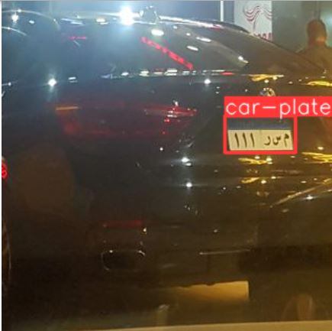
وهنا استطاع تحديد لوحة السيارة بشكل صحيح

Slide 15
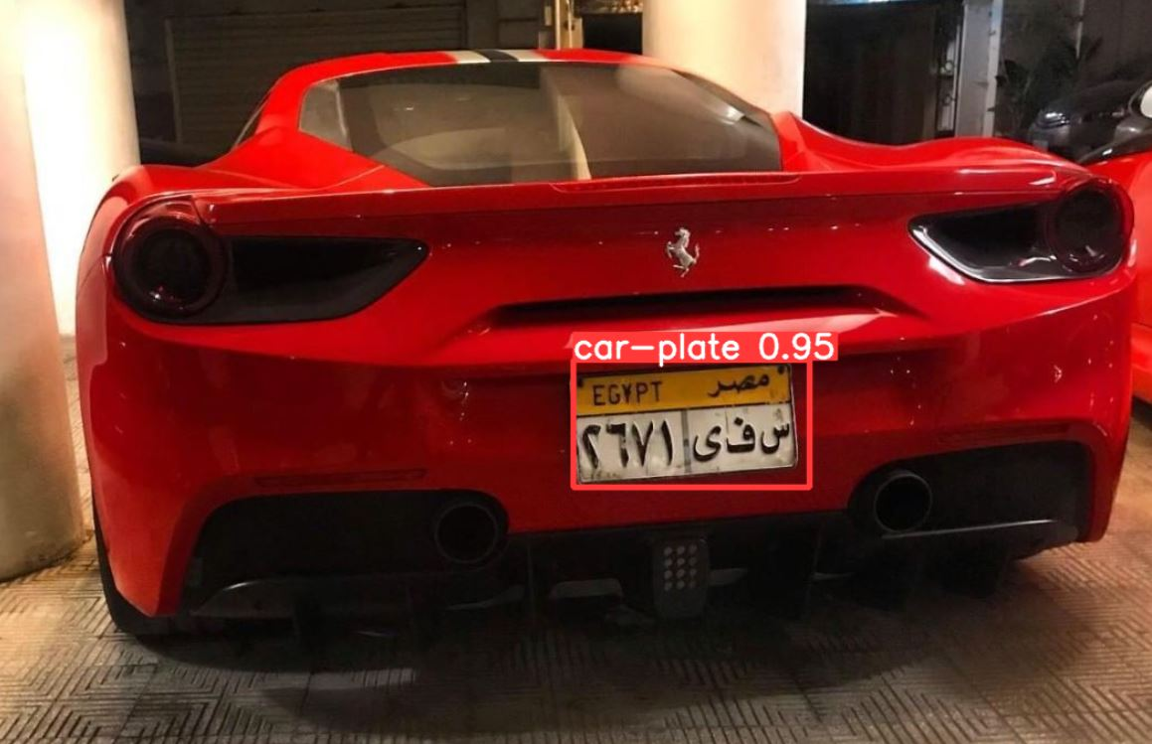
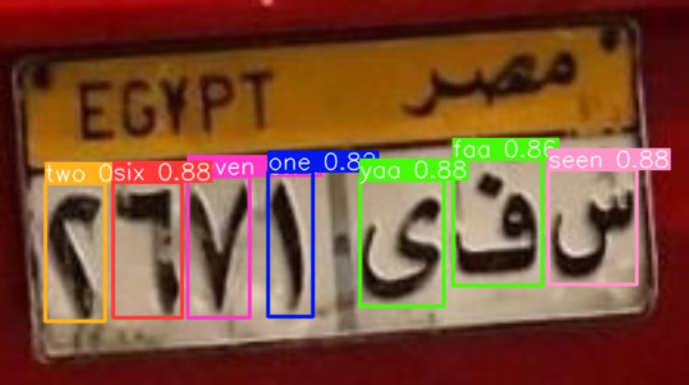
ثم قمنا بعد ذلك بتدريب نموذج آخر على التعرف على الحروف والأرقام الموجودة في لوحة السيارات المصرية والتي تحتوي على 17 حرفاً و9 أرقام وفي البداية كانت هناك أخطاء كثيرة وذلك لتشابه بعض الحروف والأرقام مثل حرف ع والرقم ٤ وحرف ف وحرف ق ولكن مع كثرة التدريب وزيادة عدد الصور تحسن النموذج كثيراً ووصلت دقته في تحديد الحروف والأرقام إلى 85%

Slide 16
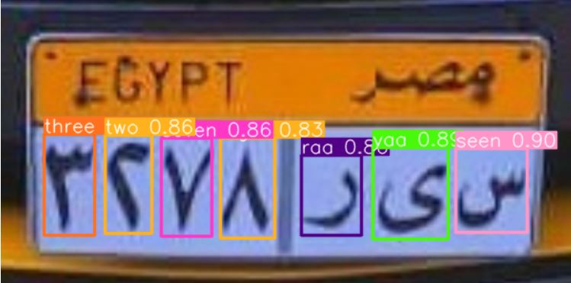
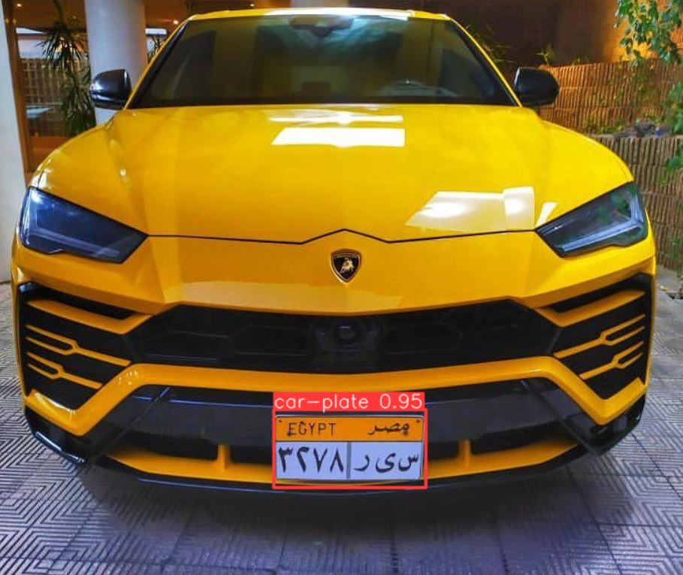
فعندما تقوم الكاميرا بالتقاط الصورة تدخل أولاً على النموذج الأول الذي يقوم بتحديد لوحة السيارة ثم نقوم بقص هذا الجزء المتعلق بلوحة السيارة وتكبير الصورة لكي تصبح الأرقام والحروف أوضح وبعد ذلك نقوم بإدخالها على النموذج الثاني لكي يقوم بتحديد الحروف والأرقام

